Slide 1
Презентация на тему: командные виды спорта.

Slide 2
Командные виды спорта способствуют всестороннему развитию человека. Они помогают не только быть физически развитым, но и научиться думать и принимать решения. Играя в команде, человек не только общается с друзьями, но и учится применять свои навыки и умения на благо команде.
Быть капитаном команды, значит быть лидером. Лидерство и упорство в достижении общей цели закаляет дух и характер.

Slide 3
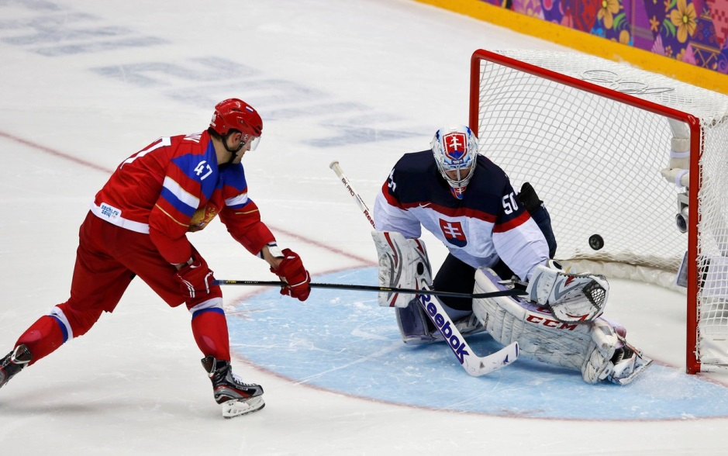
Хоккей — командная спортивная игра на льду, разновидность хоккея, заключающаяся в противоборстве двух команд на коньках, которые, передавая шайбу клюшками на ледяном корте, стремятся забросить её наибольшее количество раз в ворота соперника и не пропустить в свои. Побеждает команда, забросившая наибольшее количество шайб в ворота соперника.

Slide 4
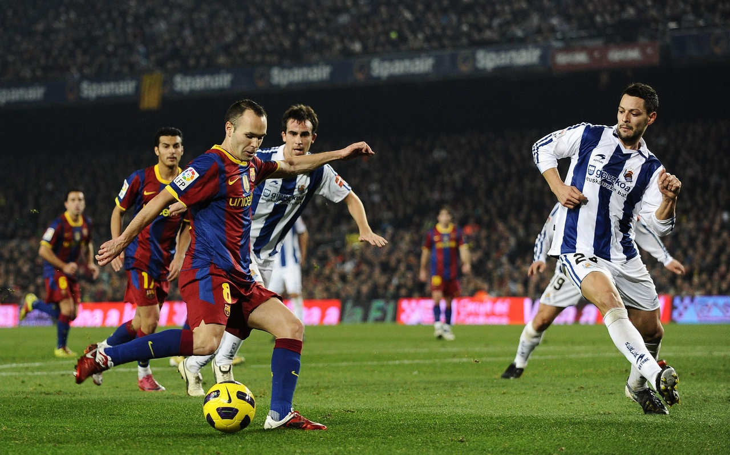
Футбол – командный вид спорта, в котором целью является забить мяч в ворота соперника ногами или другими частями тела (кроме рук) большее количество раз, чем команда соперника. В настоящее время самый популярный и массовый вид спорта в мире.

Slide 5
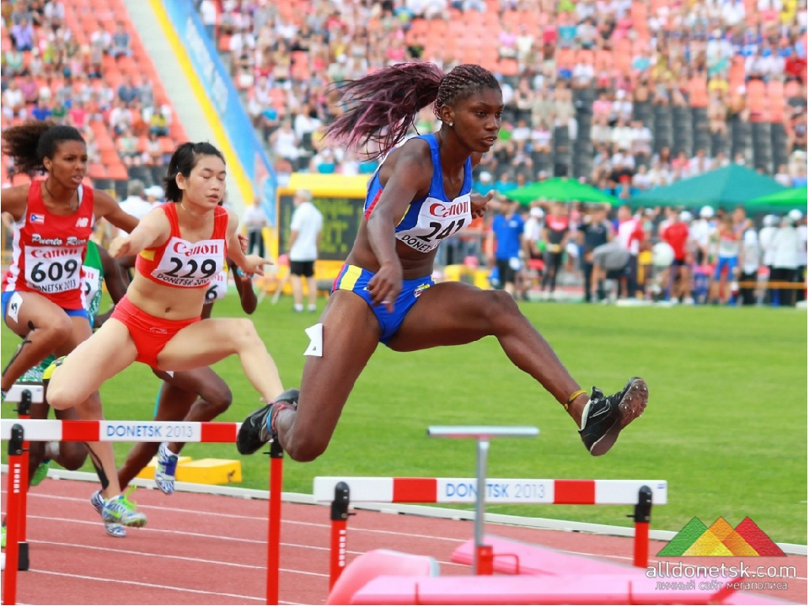
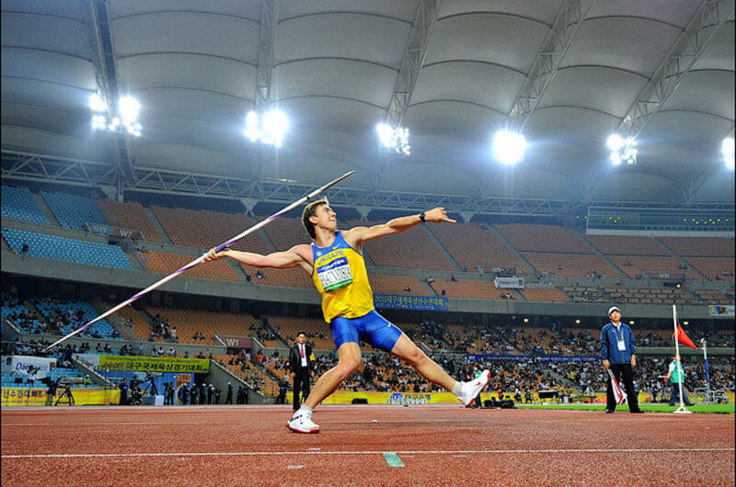
Легкая атлетика – совокупность видов спорта, включающая бег , ходьбу, прыжки и метания. Объединяет следующие дисциплины: беговые виды, спортивную ходьбу, многоборья, пробеги (бег по шоссе) и кроссы (бег по пересеченной местности)

Slide 6
Синхронное плавание – водный вид спорта, связанный с выполнением в воде различных фигур под музыку. Синхронное плавание – один из самых утонченных и элегантных среди всех видов спорта. Однако, несмотря на кажущуюся легкость, он является весьма требовательным.

Slide 7
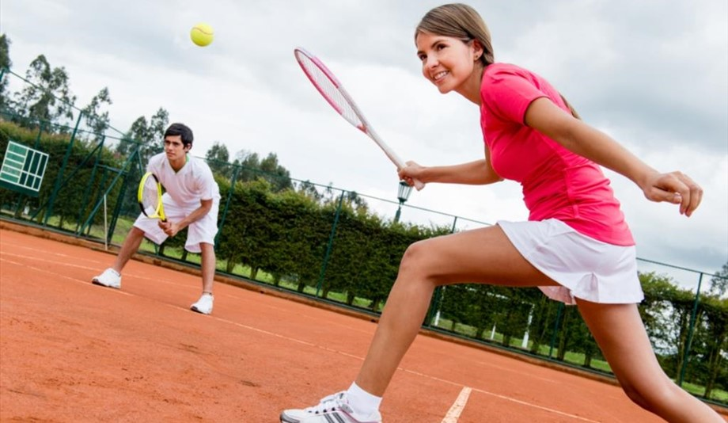
Теннис или большой теннис – вид спорта, в котором соперничают либо два игрока («одиночная игра»), либо две команды, состоящие из двух игроков («парная игра»). Задачей соперников является при помощи ракеток отправлять мяч на сторону соперника так, чтобы тот не смог его отразить не более чем после первого падения мяча на игровом поле на половине соперника.

Slide 8
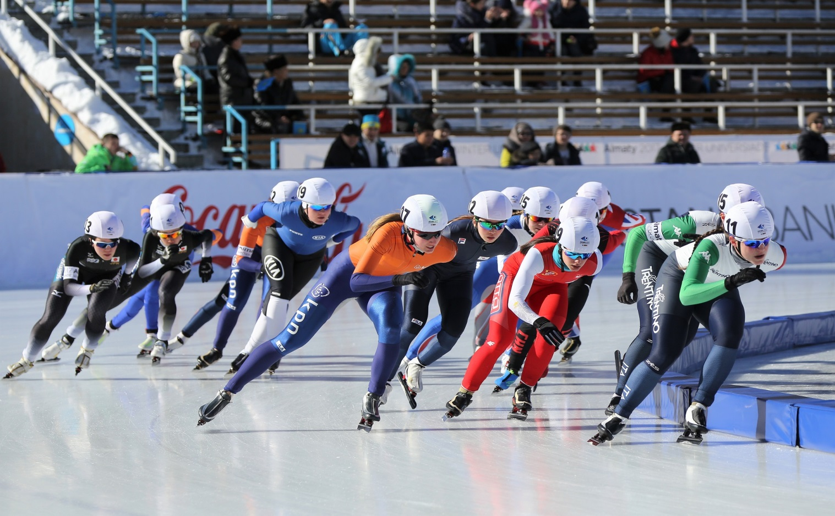
Конькобежный спорт или скоростной бег на коньках — вид спорта, в котором необходимо как можно быстрее на коньках преодолевать определённую дистанцию на ледовом стадионе по замкнутому кругу.

